Slide 1

CARLOS VILLEGAS
VOCAL GAD PARROQUIAL MARIANO MORENO

Slide 2
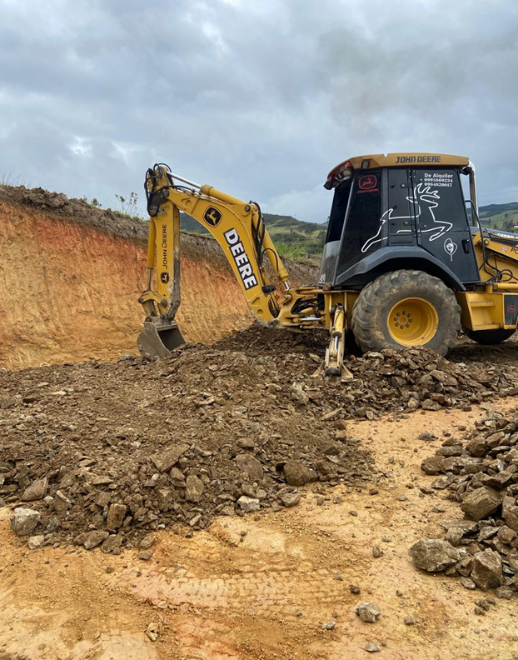
NIVELACIÓN PARA LA CANCHA DE USO MÚLTIPLE EN BURIN

Slide 3
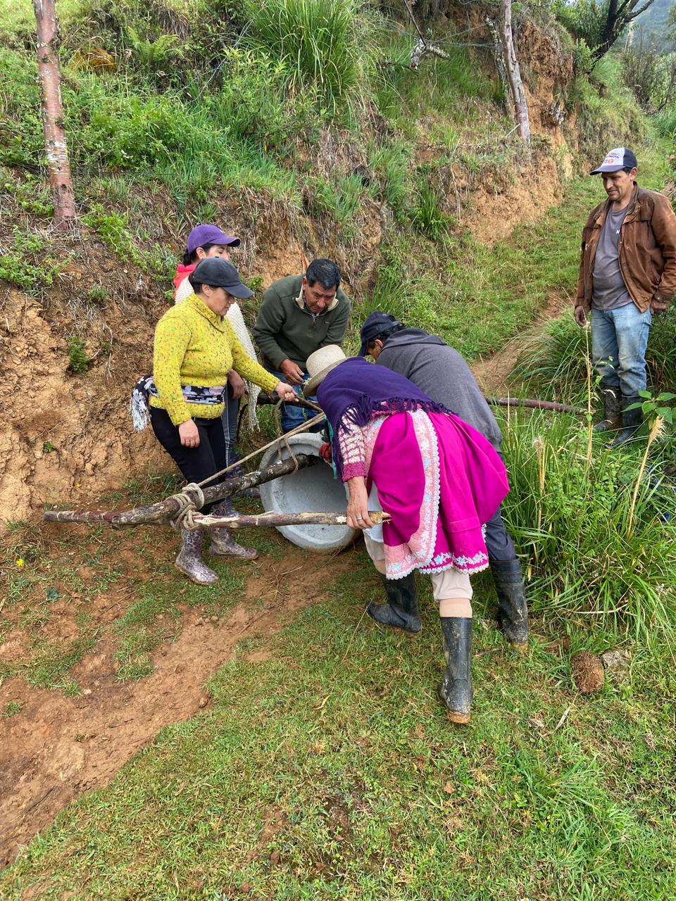
MINGA DE TRASLADO DE TUBOS PARA EL PASO DE AGUA EN EL SECTOR DE TULAPA.

Slide 4
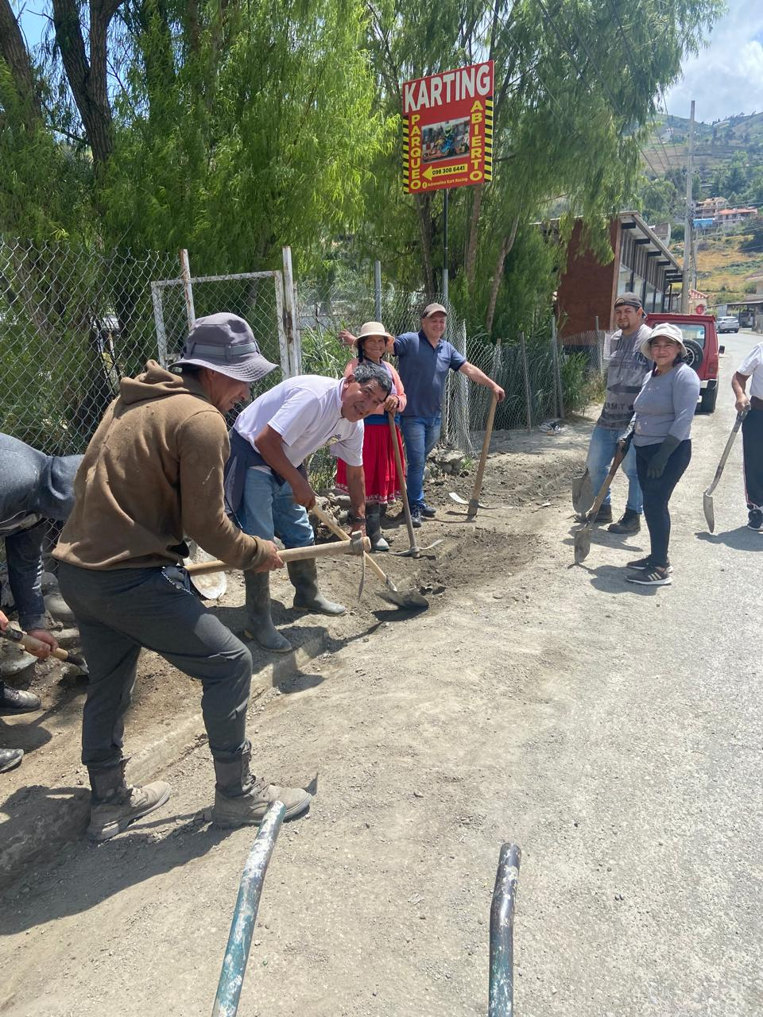
MINGA EN LA COMIDAD DE CERTAG

Slide 5
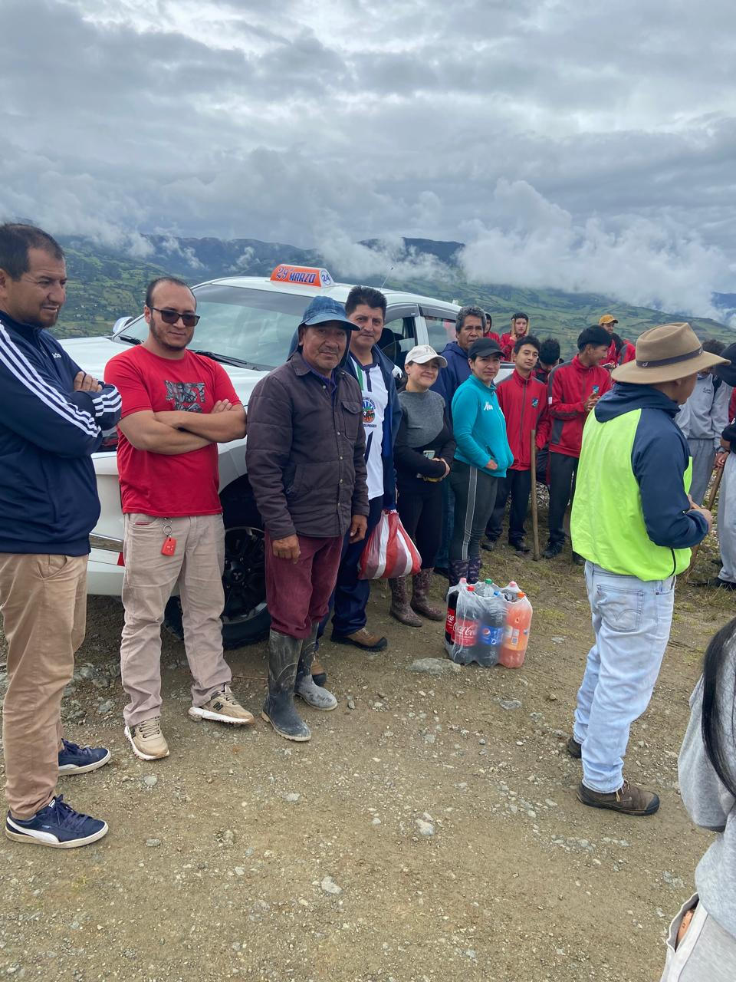
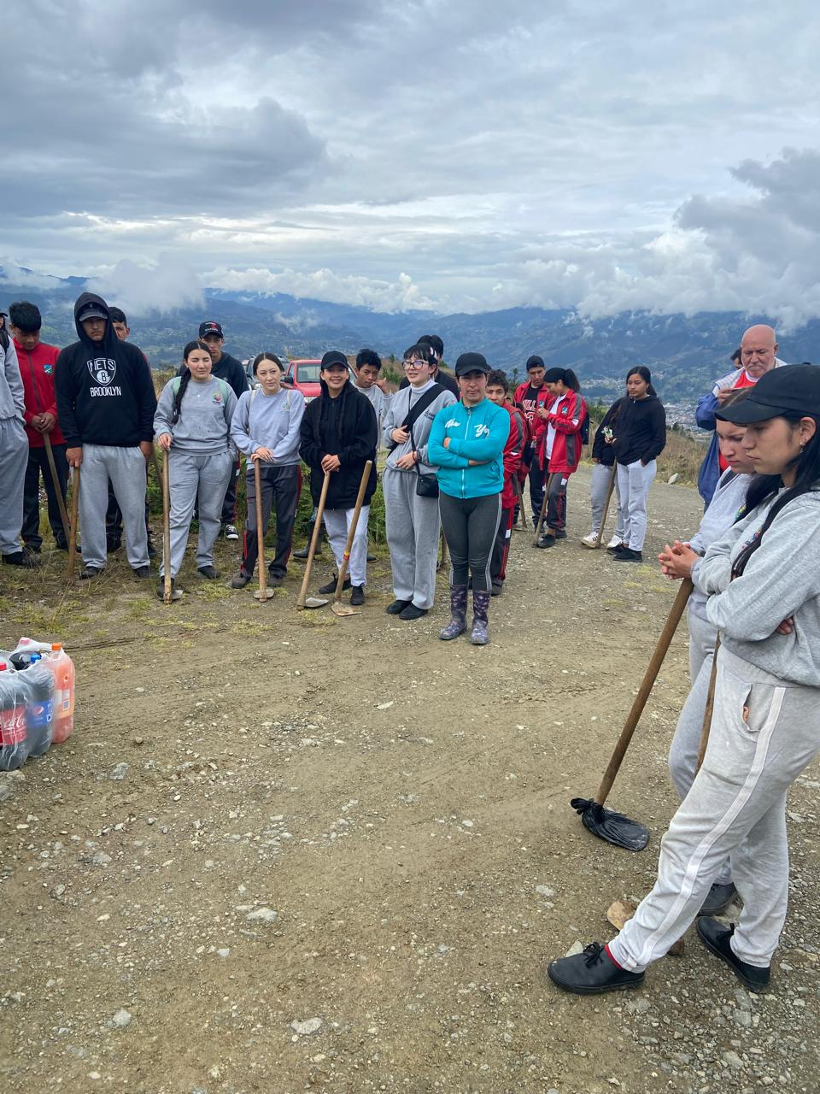
EL SEMBRATON - SAMBOLOMA

Slide 6
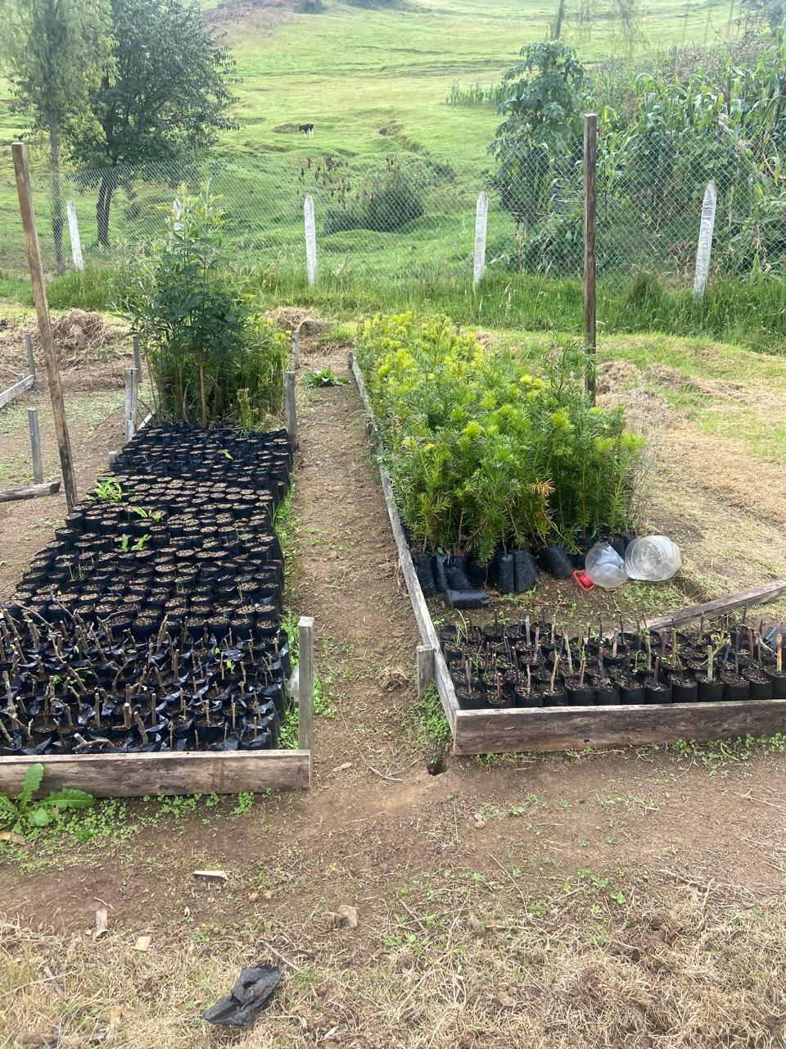
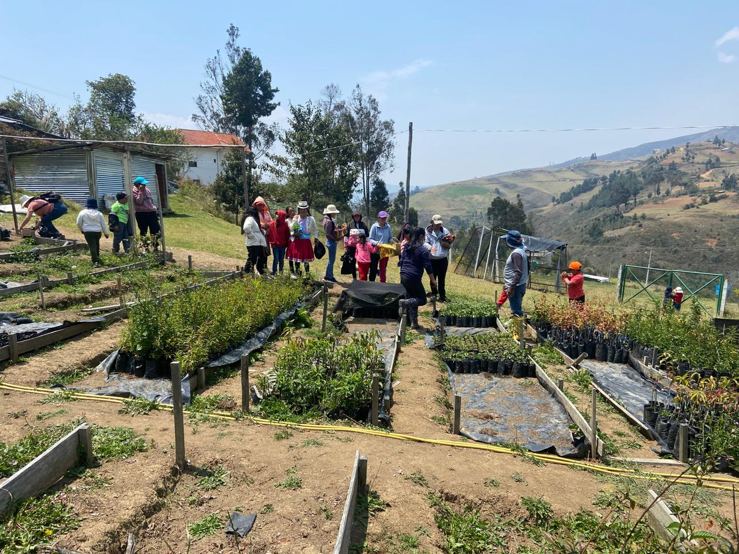
TRABAJOS EN EL VIVERO DEL GAD PARROQUAL.

Slide 7
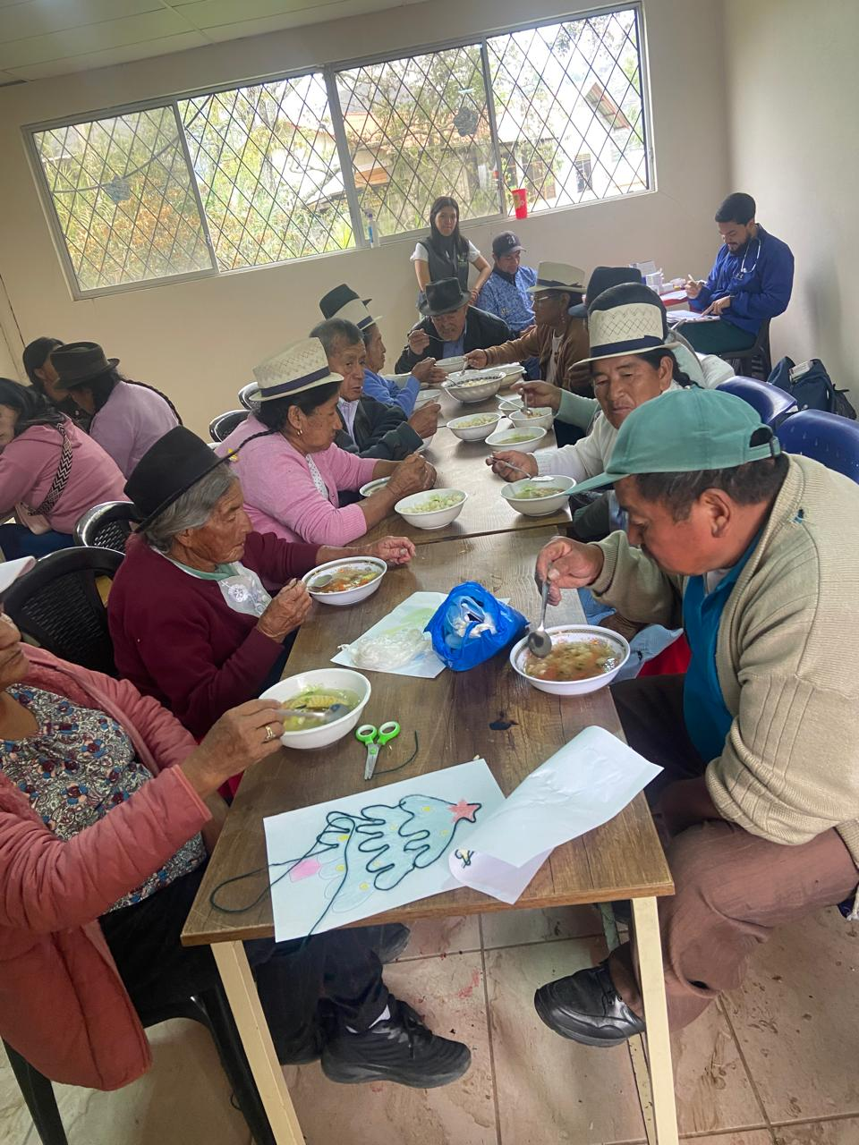
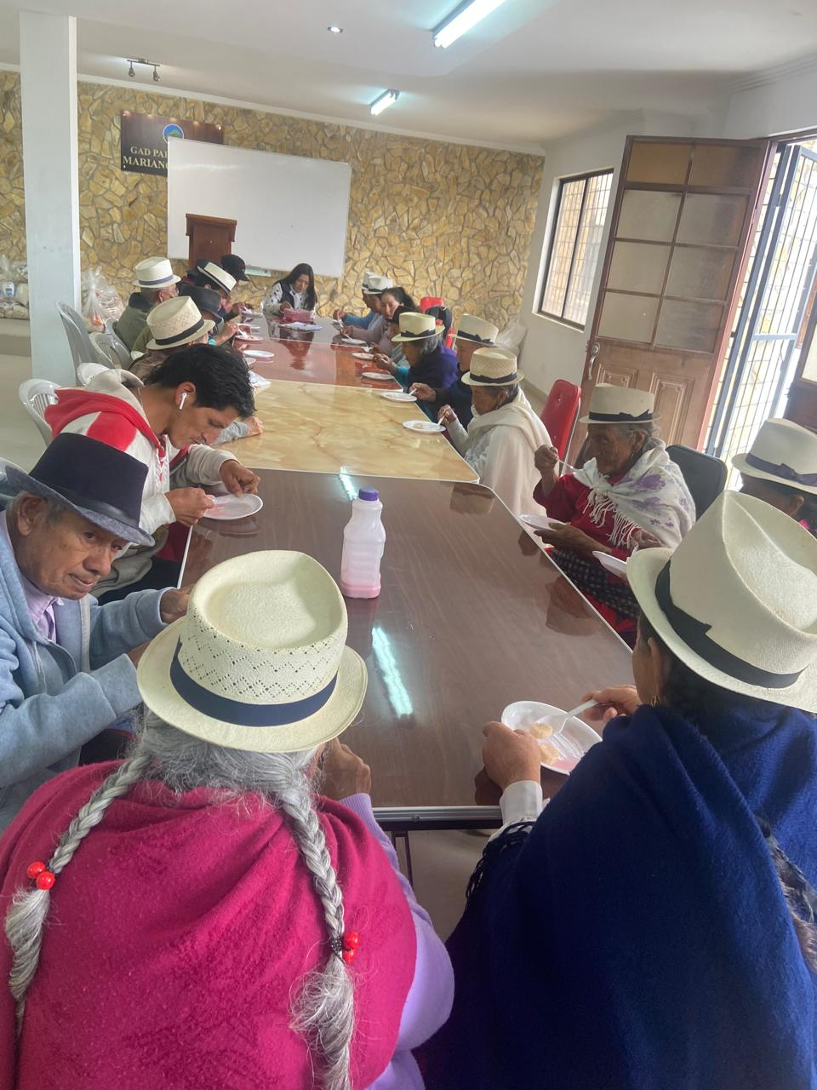
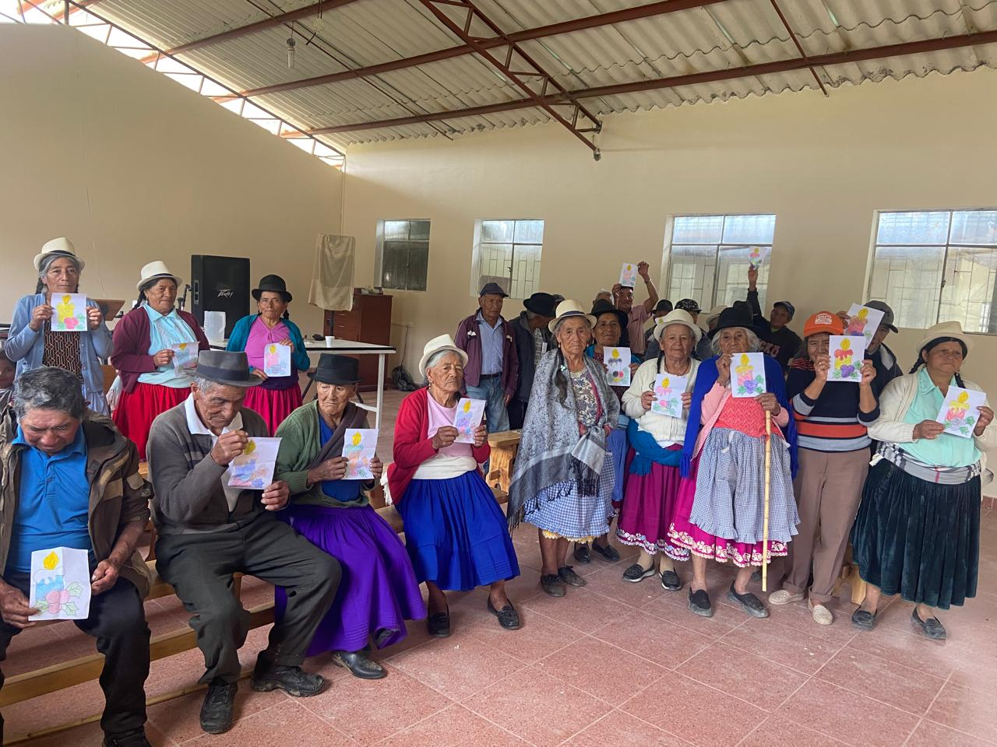
TERAPIA DEL ADULTO MAYOR Y VULNERABLES

Slide 8
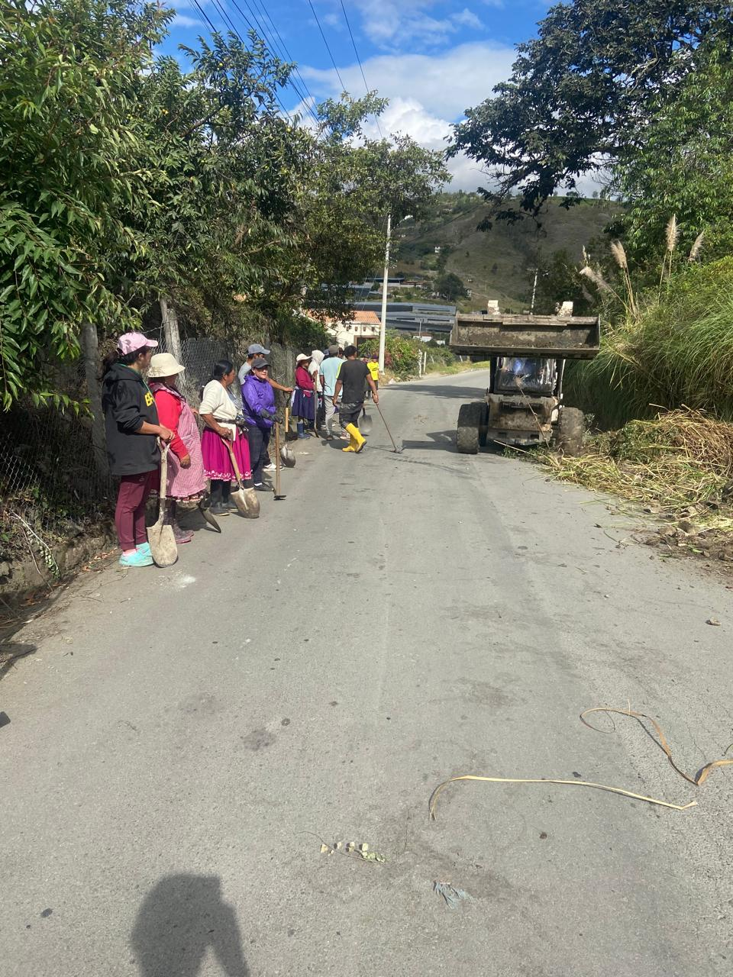
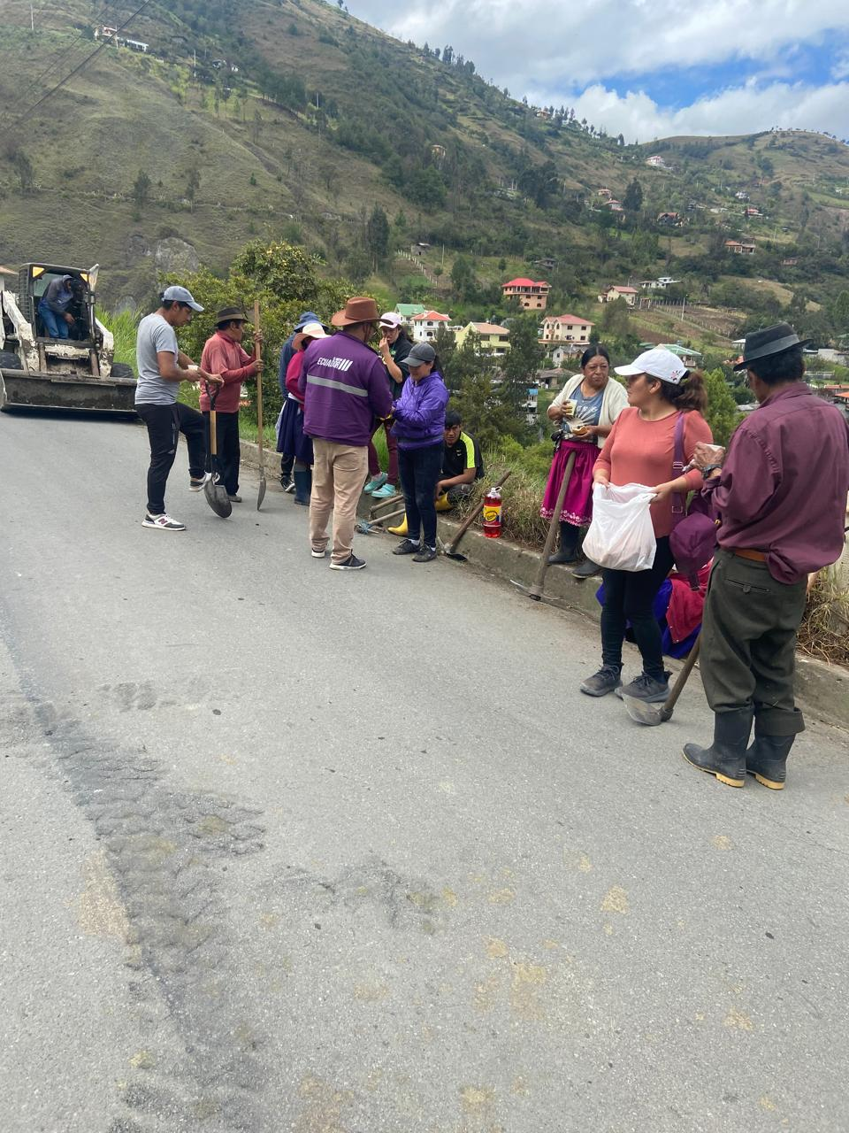
MINGA EN LA COMUNIDAD DE SAN JOSÉ

Slide 9
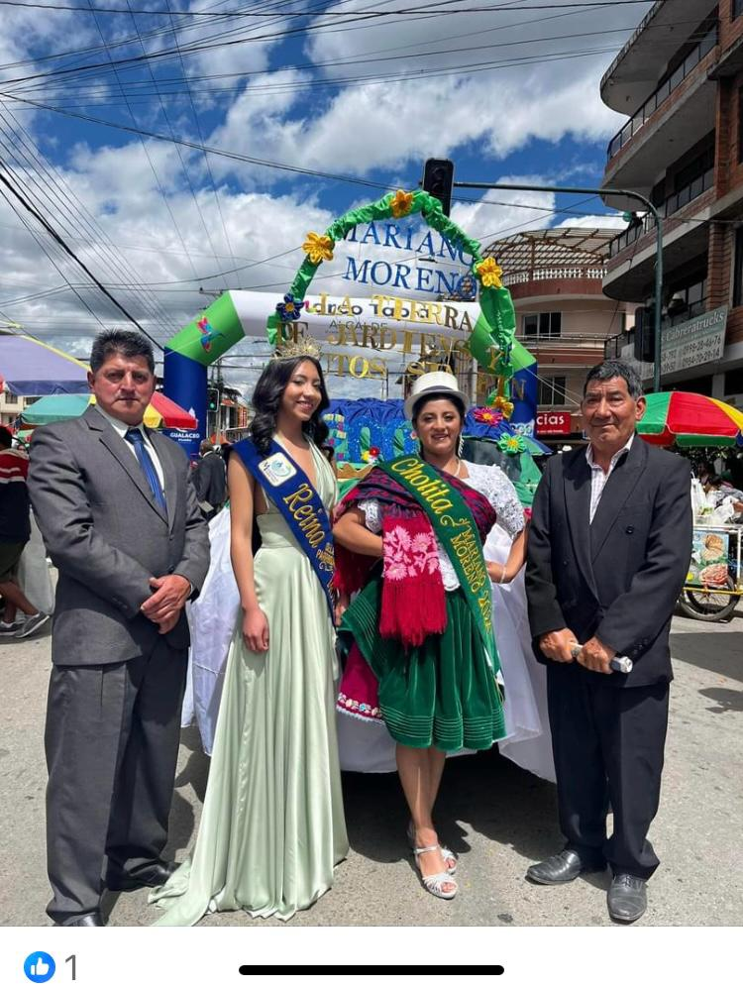
PARTICIPACIÓN DEL DESFILE CIVICO DEL CANTON GUALACEO

Slide 10
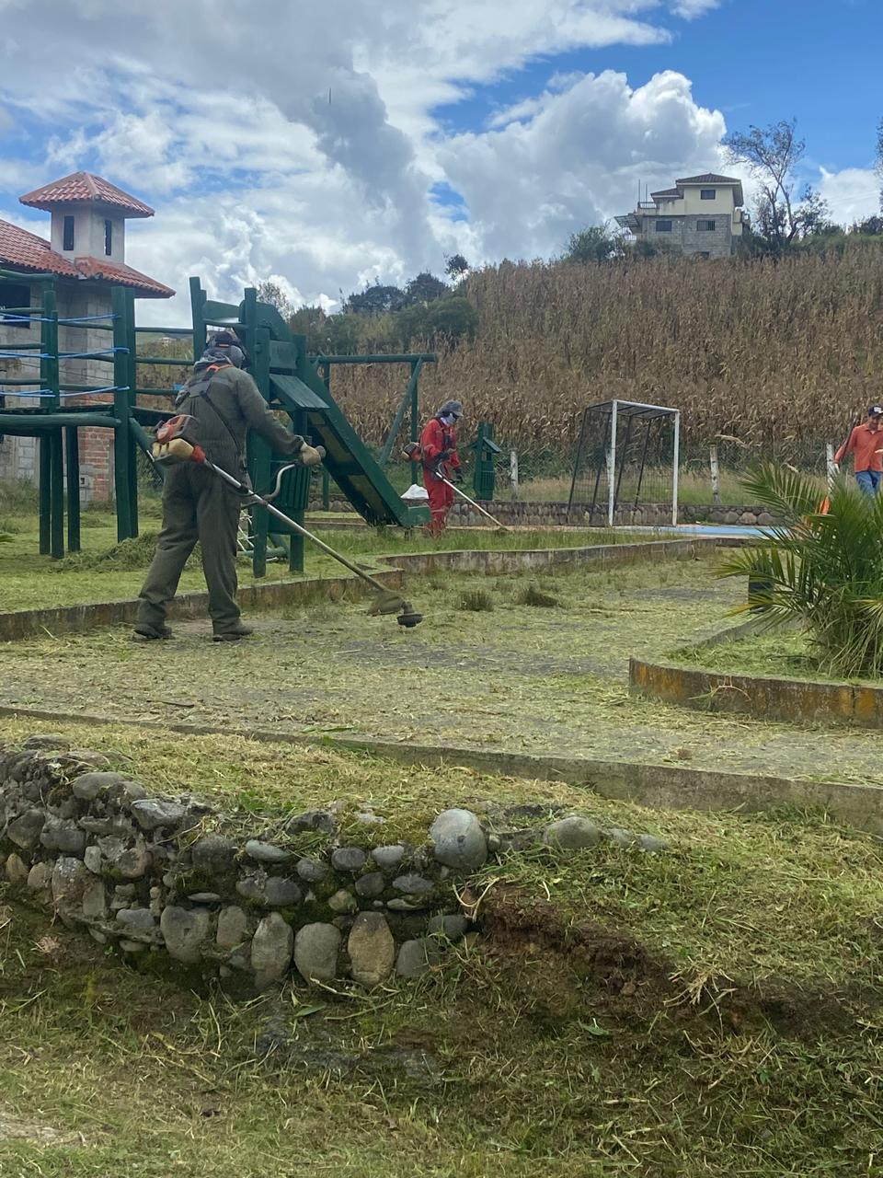
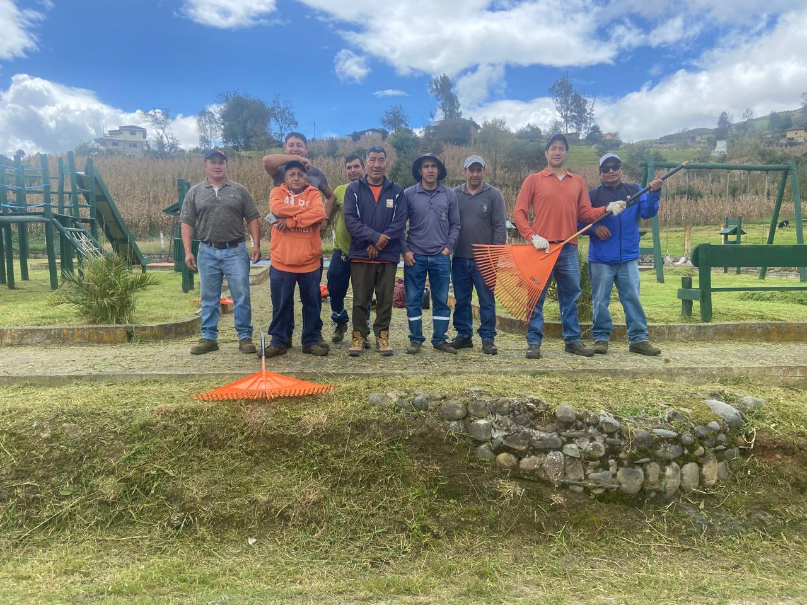
LIMPIEZA EN EL PARQUE Y CEMENTERIO DE CALLASAY

Slide 11
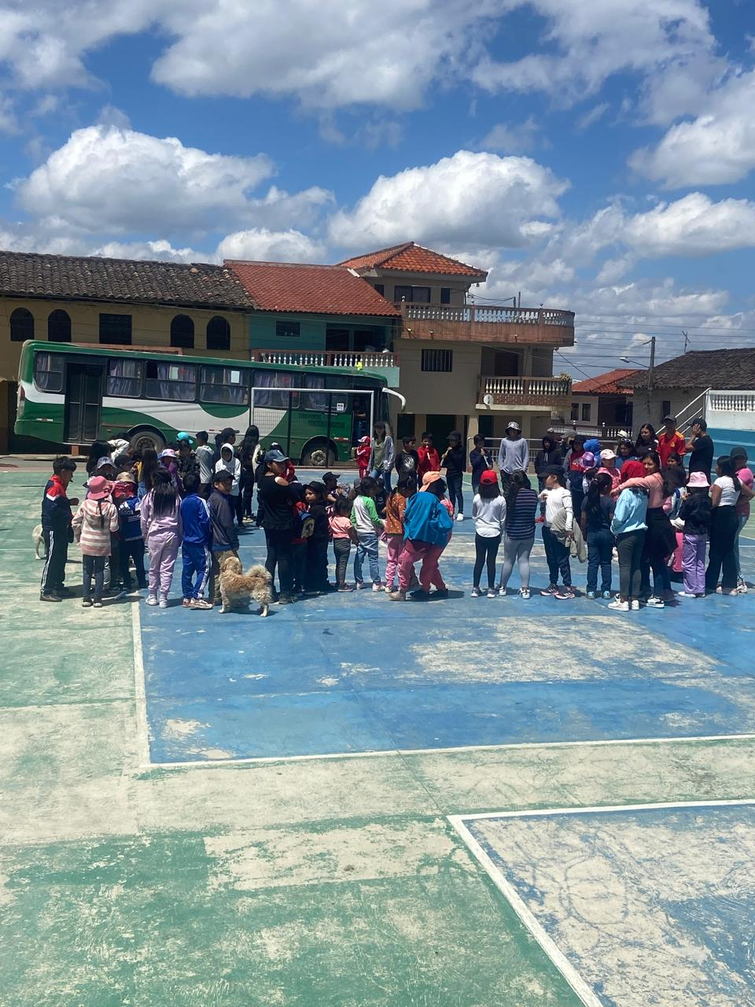
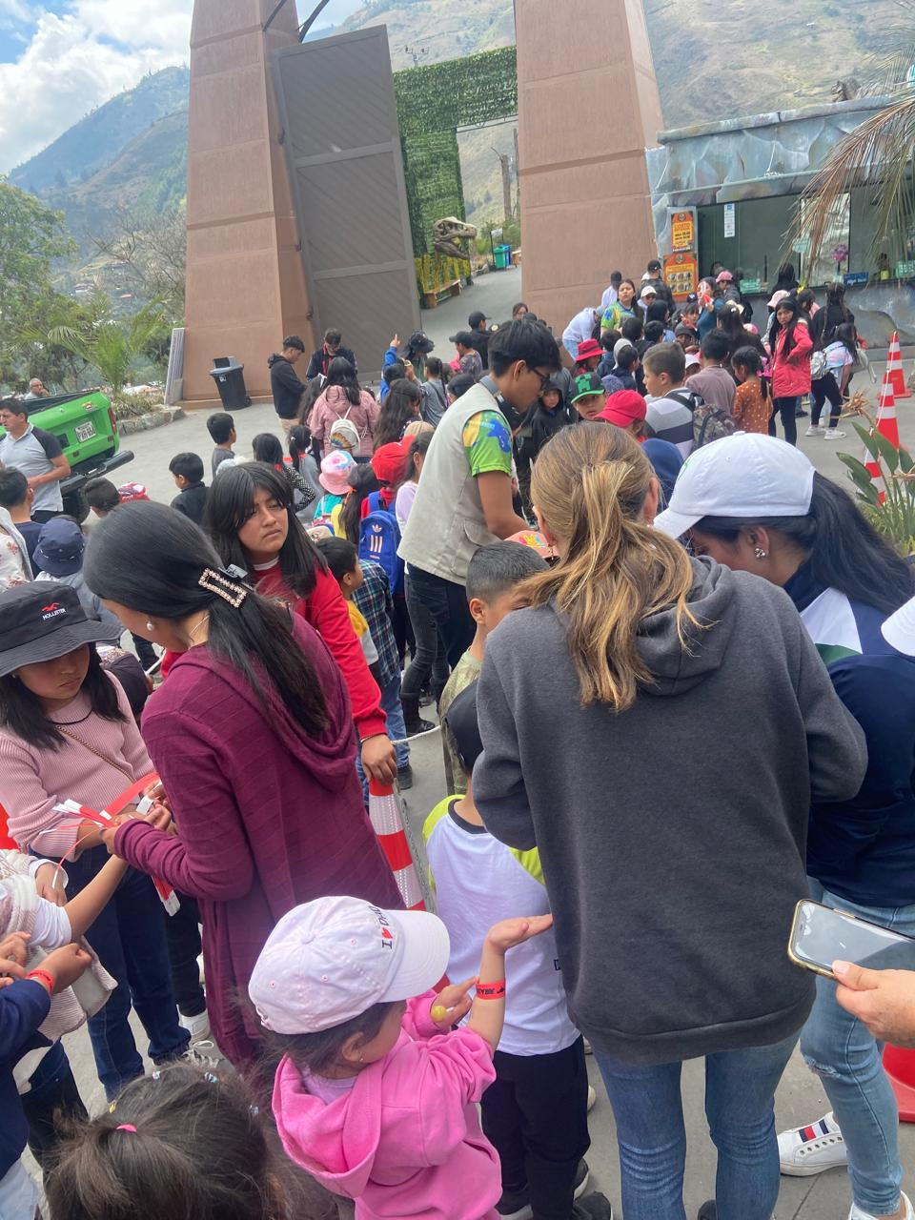
COLONIAS VACACIONALES

Slide 12
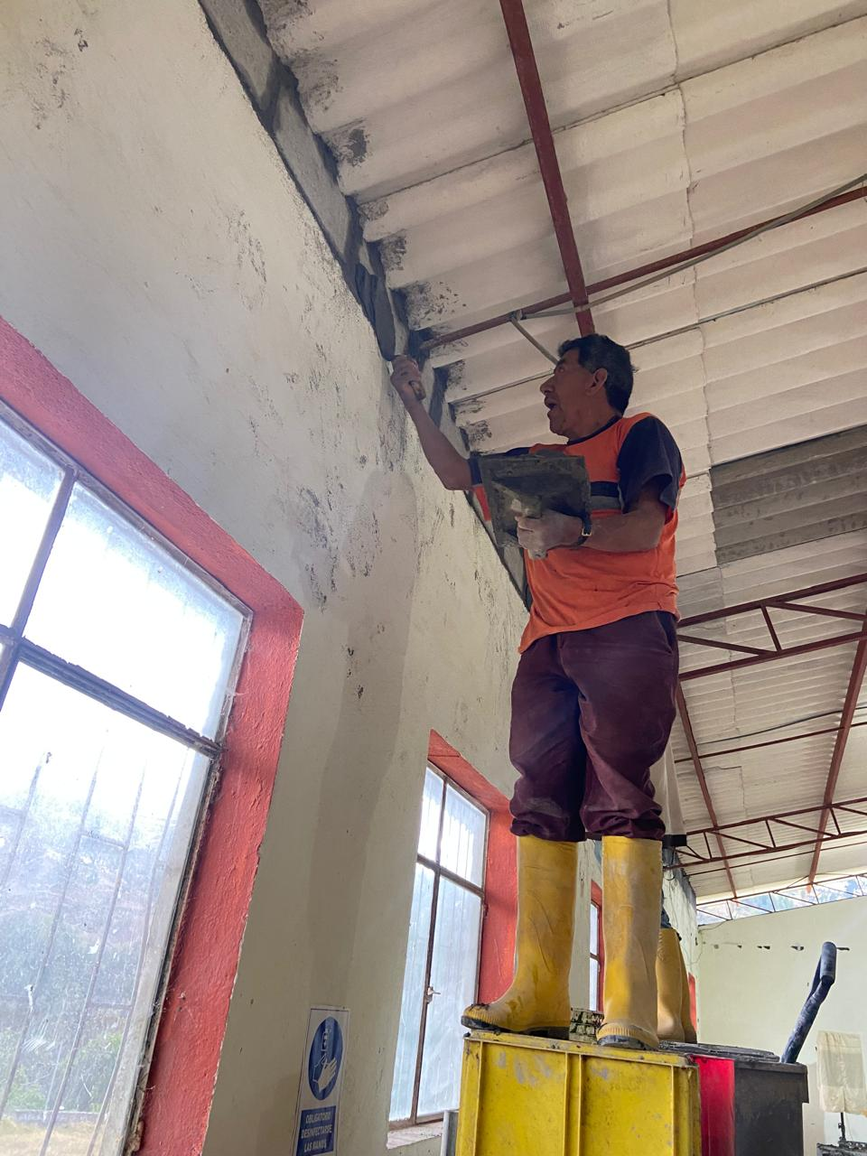
ENLUCIENDO LA PARED EN LA CASA COMUNAL DE SONDELEG

Slide 13
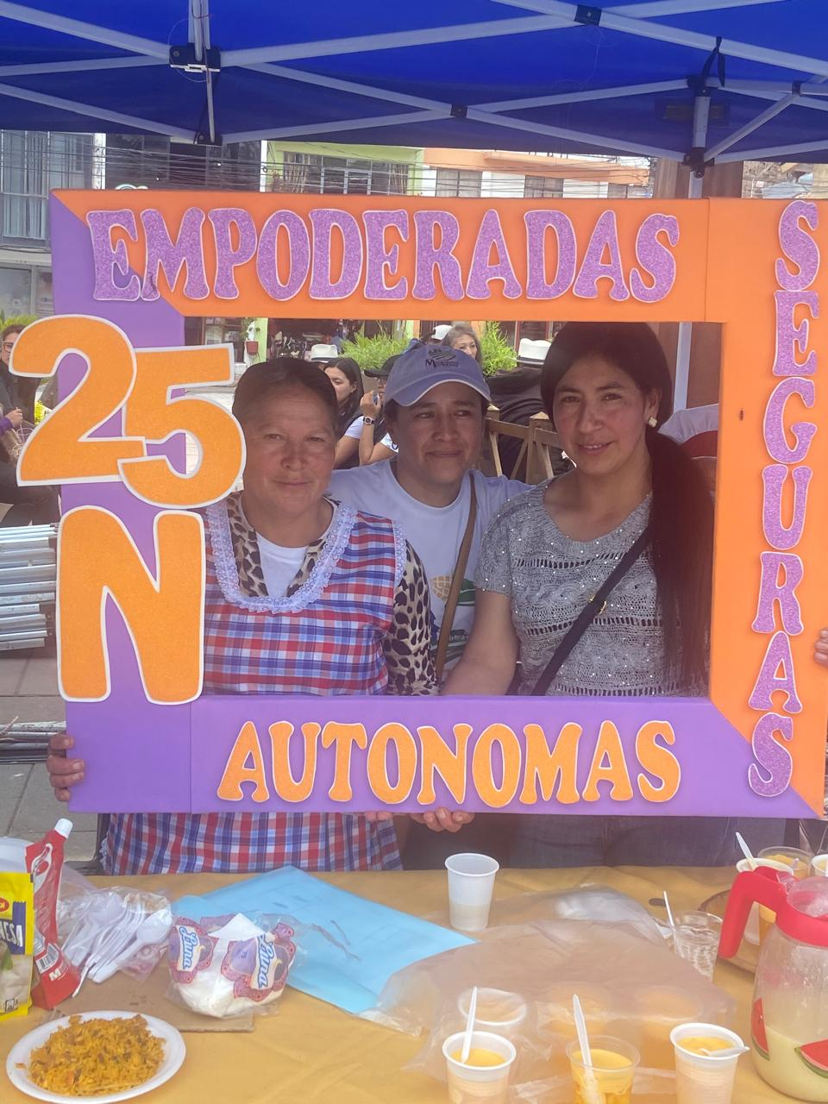
DÍA DE LA MUJER EN EL CANTÓN GUALACEO

Slide 14
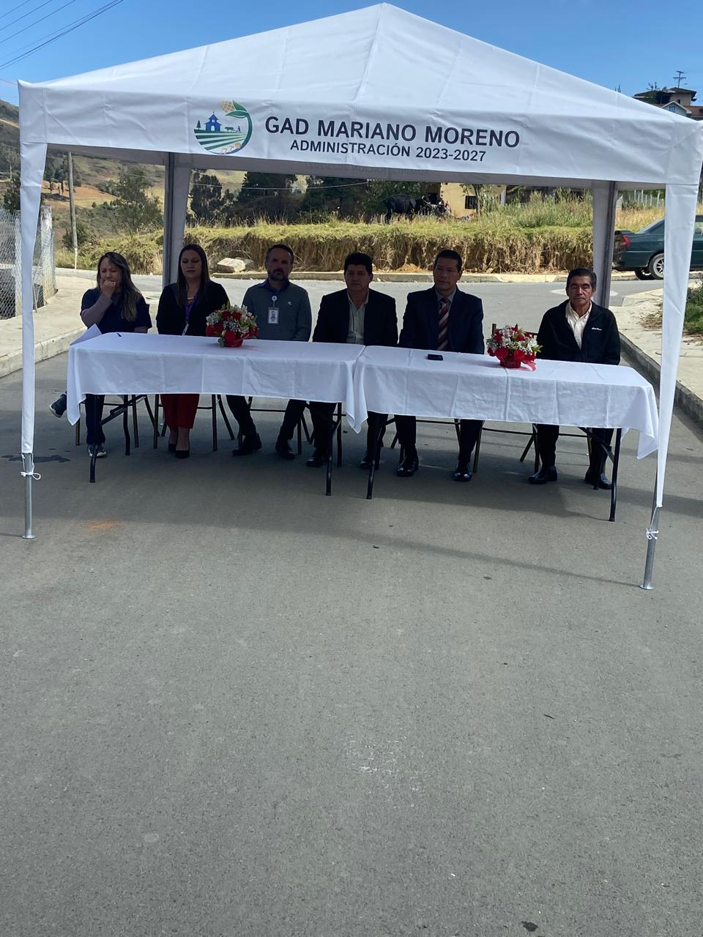
FIRMA DE CONVENIO ENTRE EL GAD PARROQUIAL Y EL DISTRITO

Slide 15
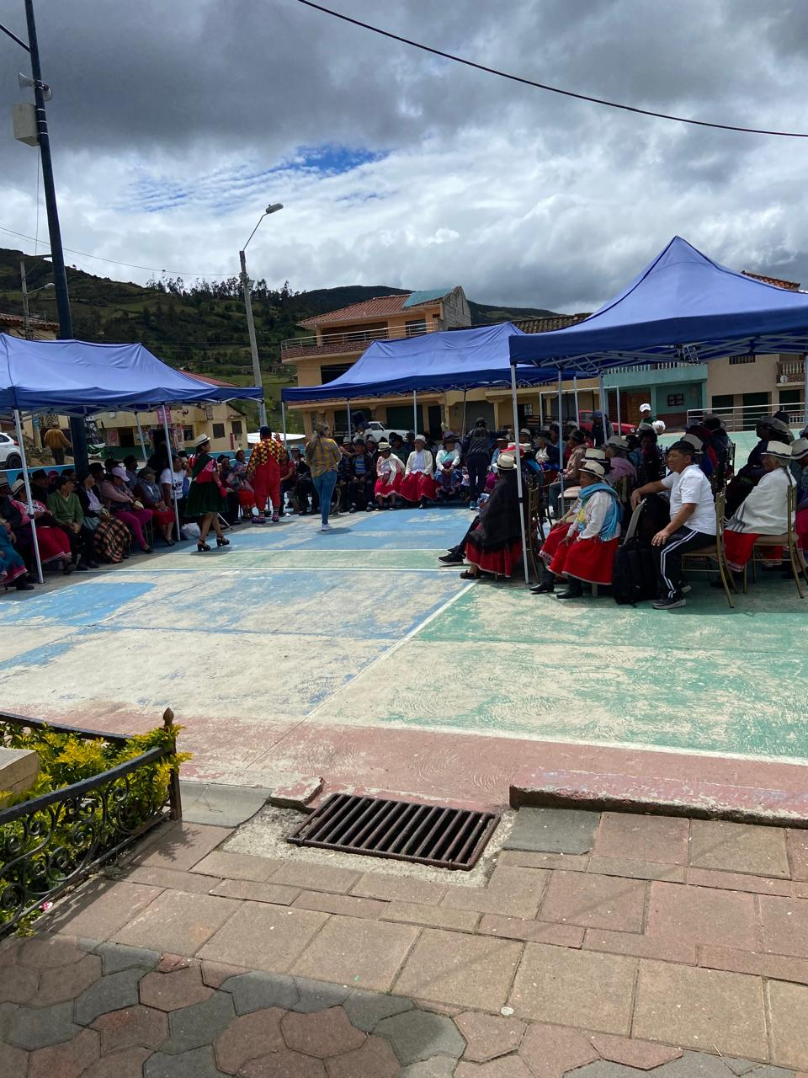
NAVIDAD

